Slide 1
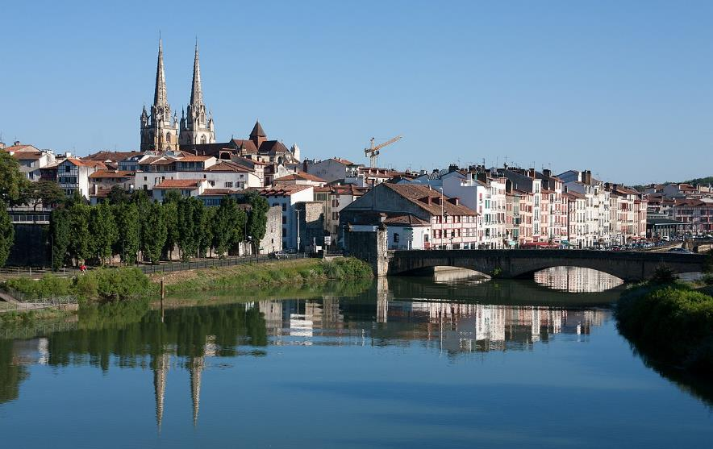
Lorient Vous propose La Ville De Bayonne
Le centre historique.

Slide 2
Bayonne est une ville du Pays basque, région du sud-ouest de la France. Elle est située au confluent de la Nive et de l'Adour. Le quartier historique du Grand Bayonne se caractérise par ses rues médiévales étroites. C'est là que se dressent la cathédrale gothique Notre-Dame (ou Sainte-Marie), avec son cloître du XIIIe siècle, et le Château-Vieux. De l'autre côté de la Nive, dans le quartier du Petit Bayonne, se trouve le musée basque et de l'Histoire de Bayonne, dédié aux arts, à l'artisanat et aux traditions de la région

Slide 3
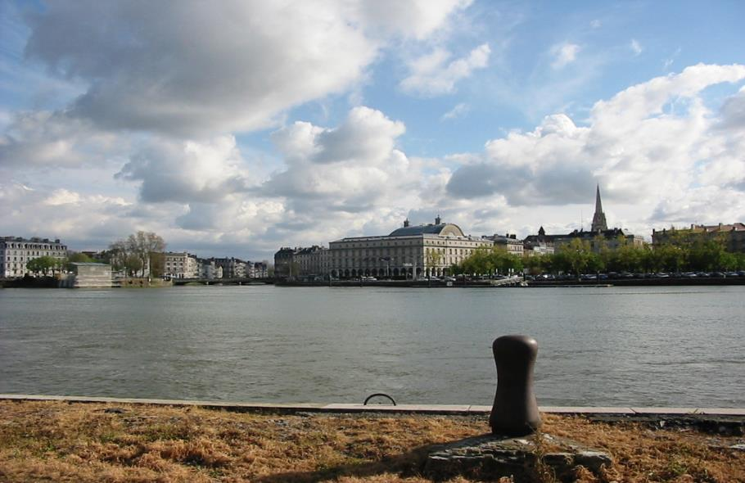
La confluence de l'Adour et de la Nive depuis la rive droite de l'Adour.

Slide 4
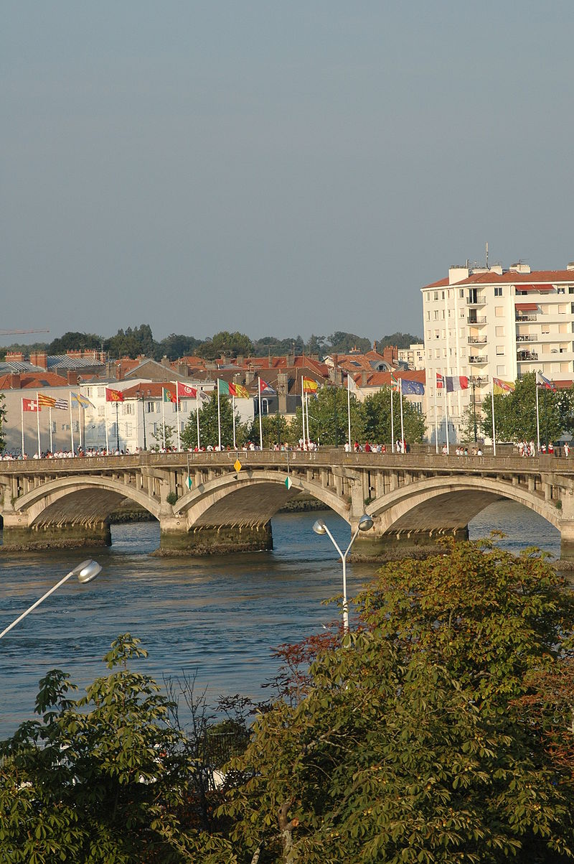
Le pont Saint-Esprit, sur l'Adour.

Slide 5
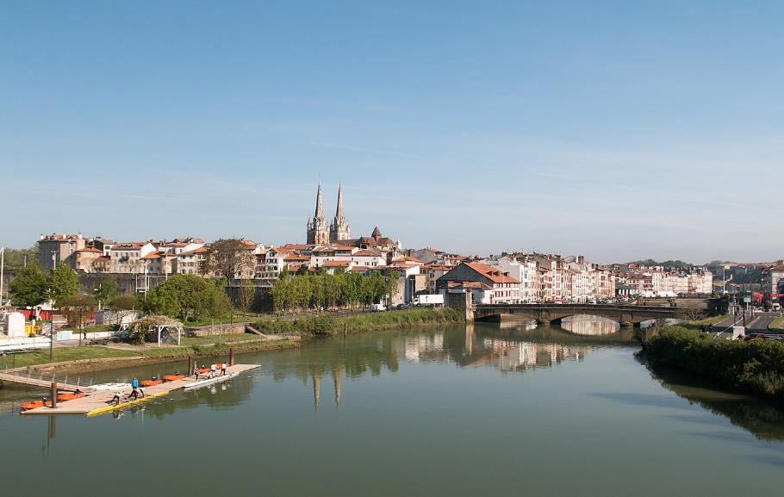
La Nive, vue du pont du Labourd.

Slide 6
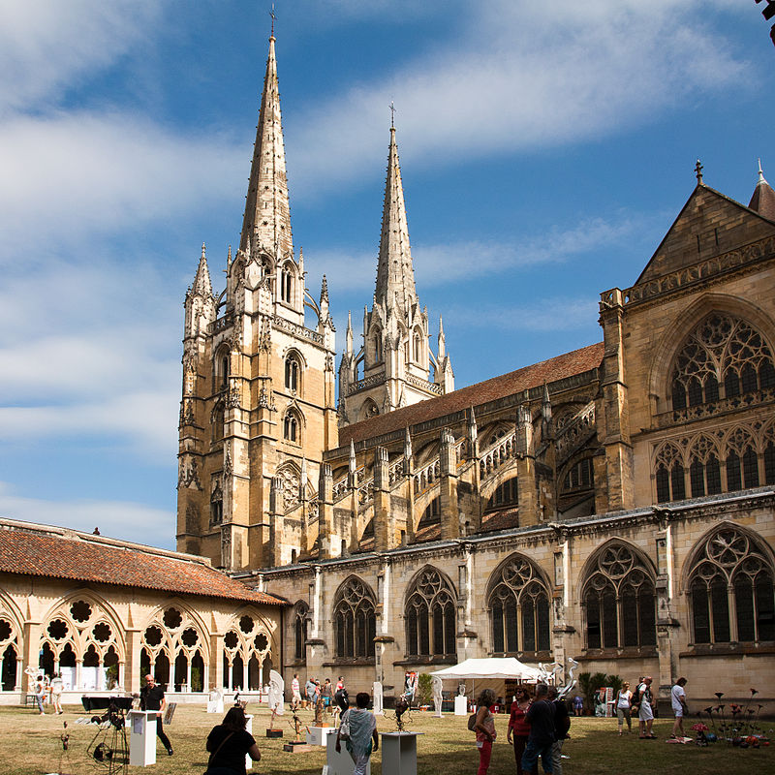
Le cloitre de la cathédrale.

Slide 7
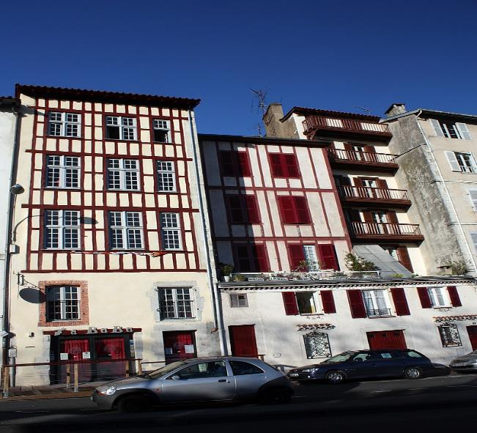
Les quais de la Nive

Slide 8
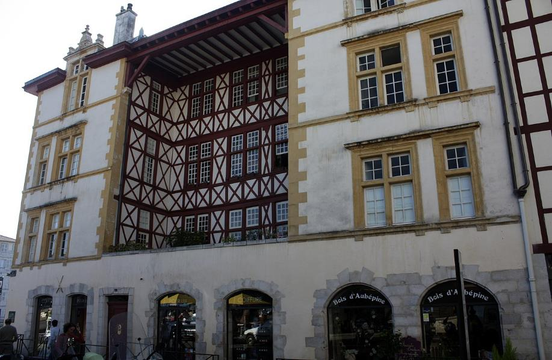
Maison Moulis, rue Poissonnerie.

Slide 9
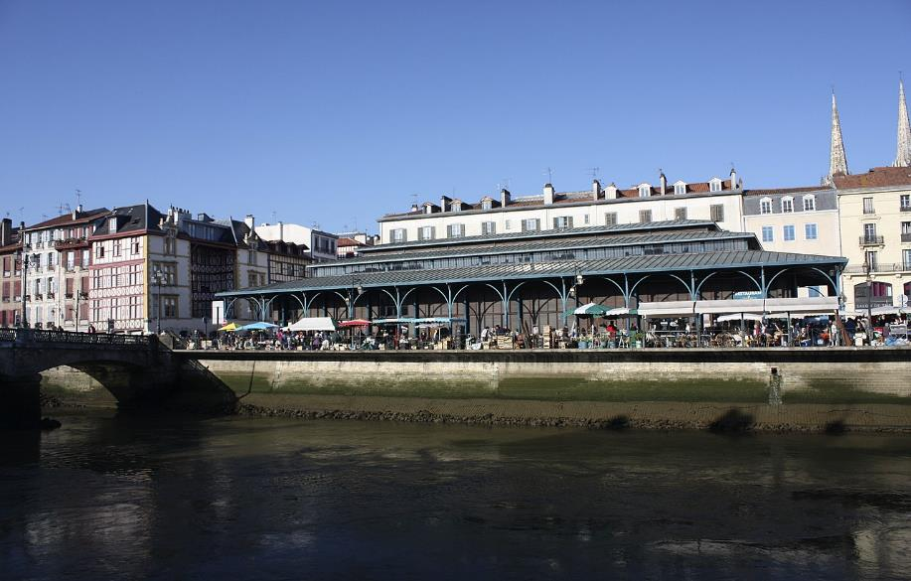
Les nouvelles halles.

Slide 10
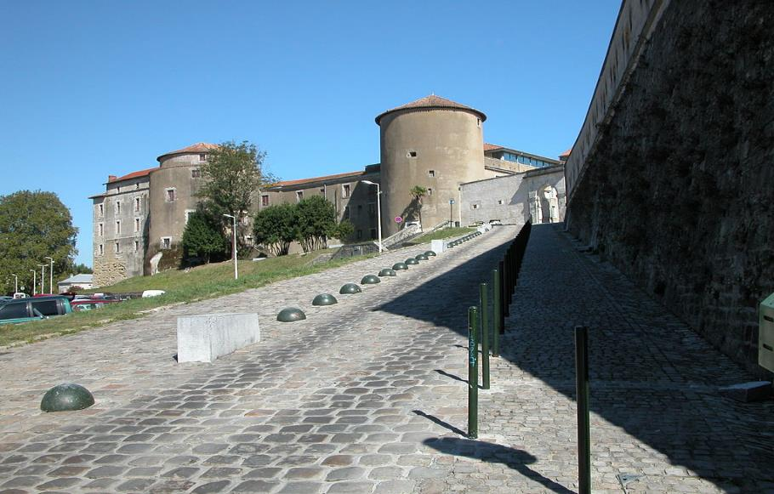
Le Château-Neuf.

Slide 11
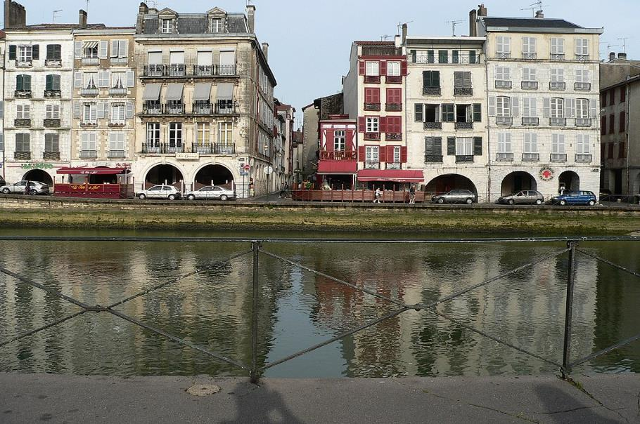
Les quais de la Nive.

Slide 12
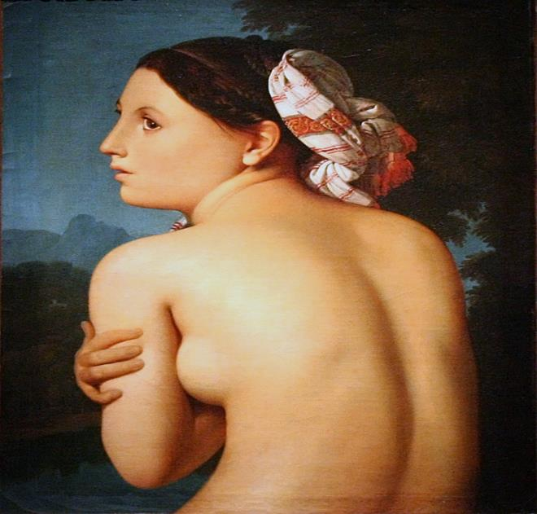
Musée Bonnat, La Baigneuse d’Ingres.

Slide 13
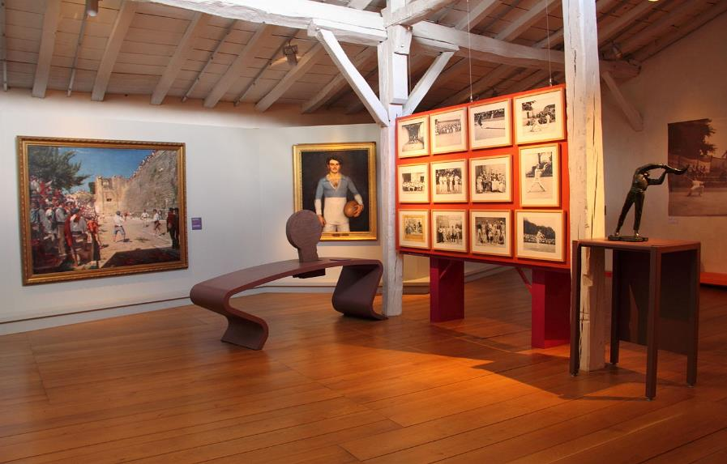
Musée basque, salle des jeux.

Slide 14
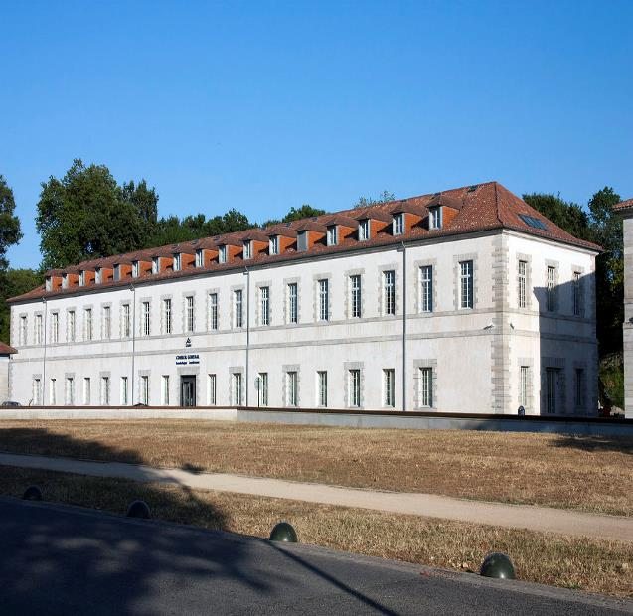
La caserne du Génie.

Slide 15
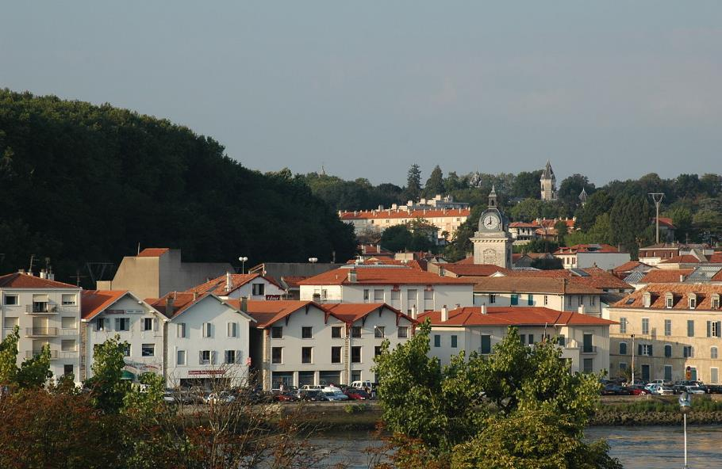
Le quartier Saint-Esprit.

Slide 16
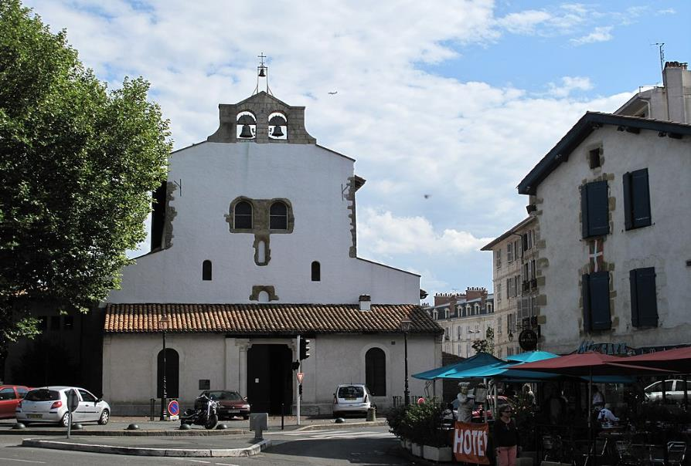
L'église Saint-Esprit.

Slide 17
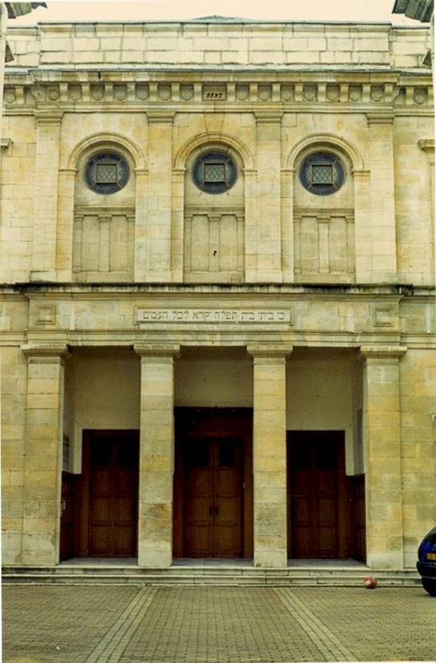
La synagogue.

Slide 18
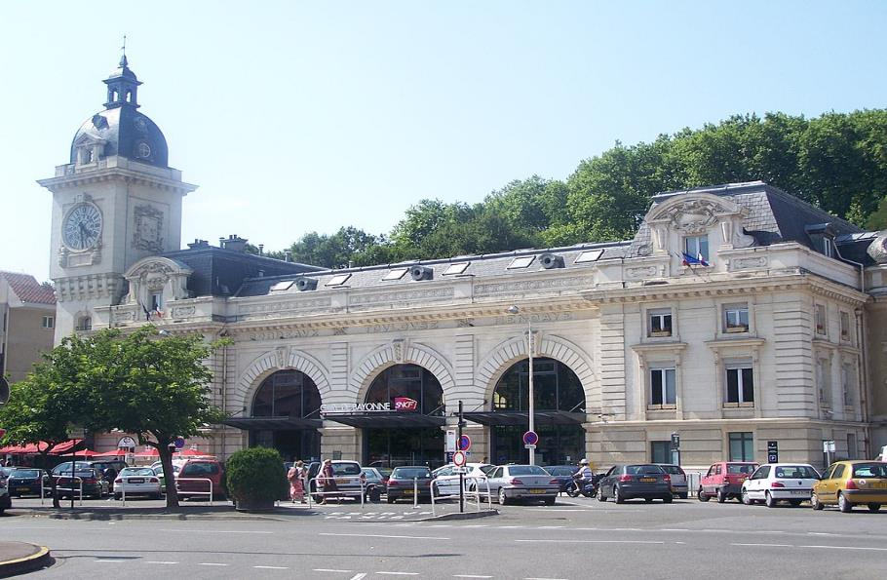
La gare de Bayonne.

Slide 19
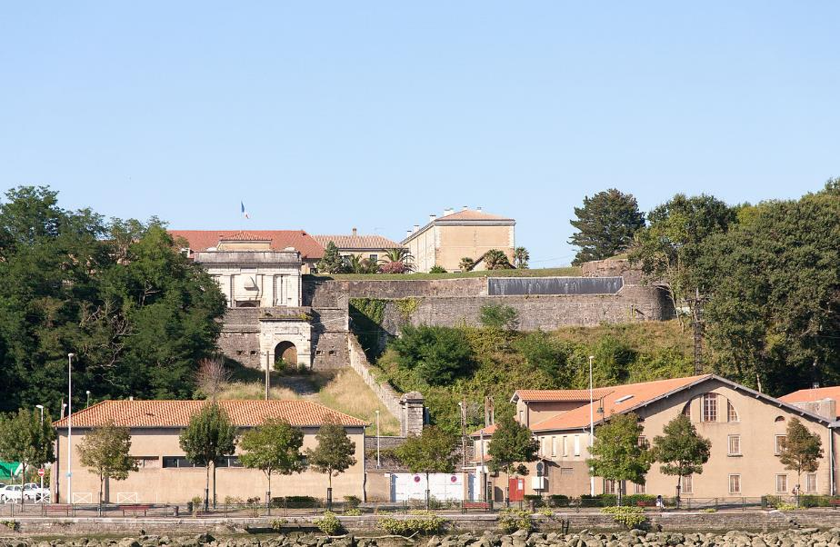
La citadelle.

Slide 20
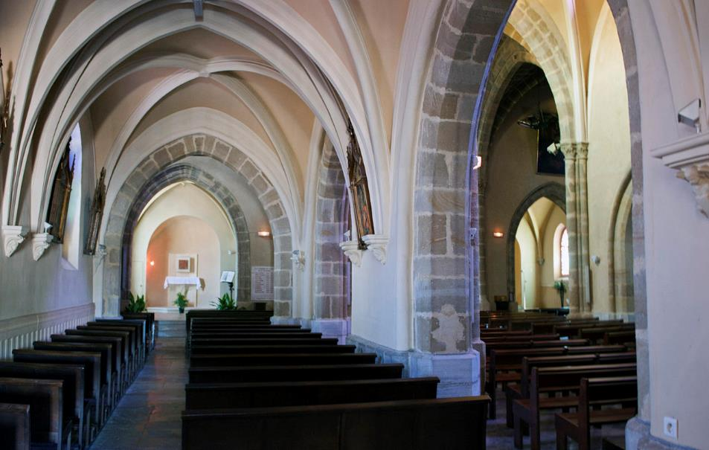
L’église Saint-Étienne

Slide 21
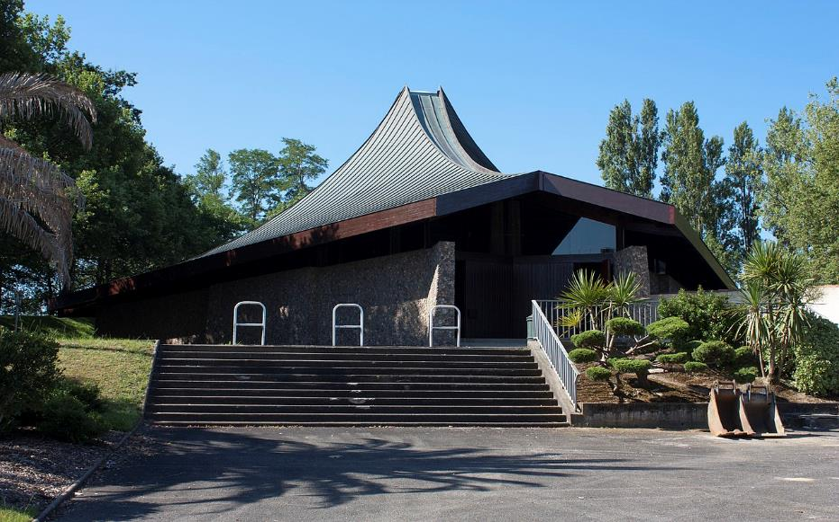
L’église Sainte-Croix.

Slide 22
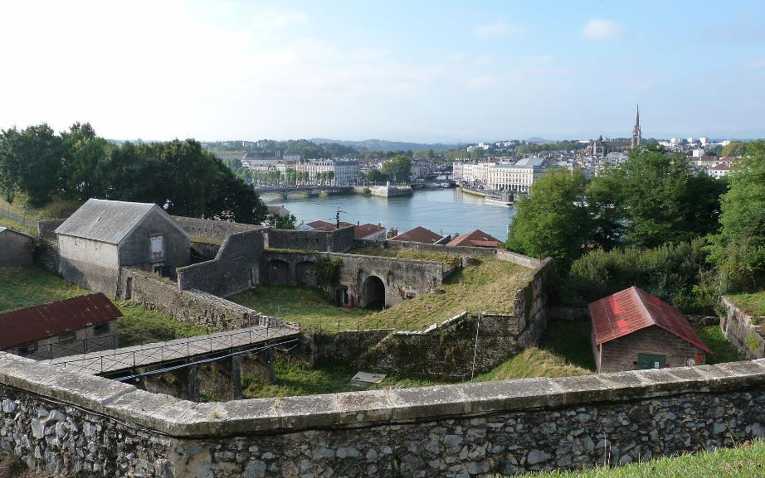
La place du Réduit, depuis la citadelle.

Slide 23
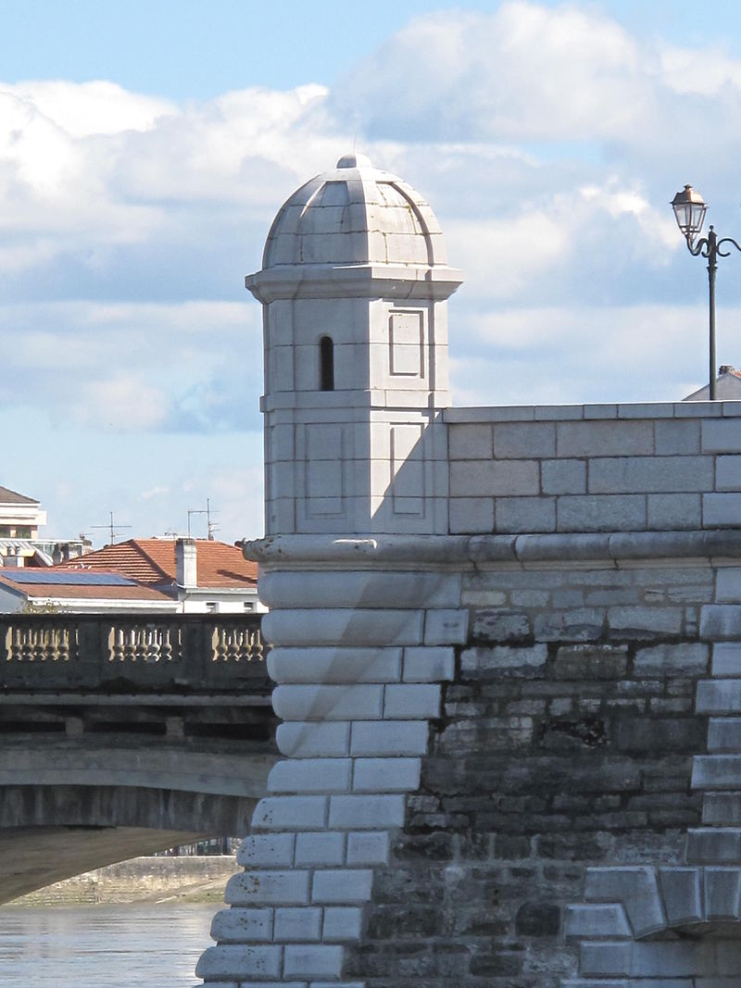
L’échauguette du Réduit, restaurée en 2005.

Slide 24
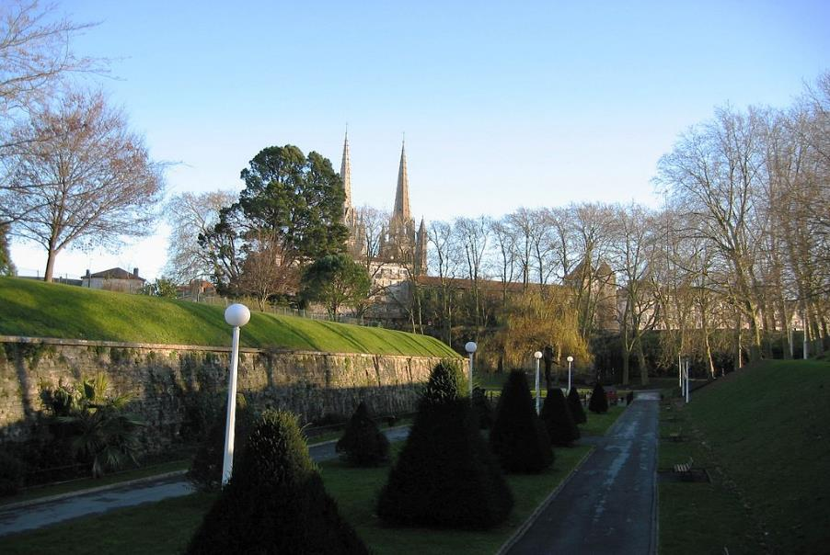
Les remparts de Bayonne.

Slide 25
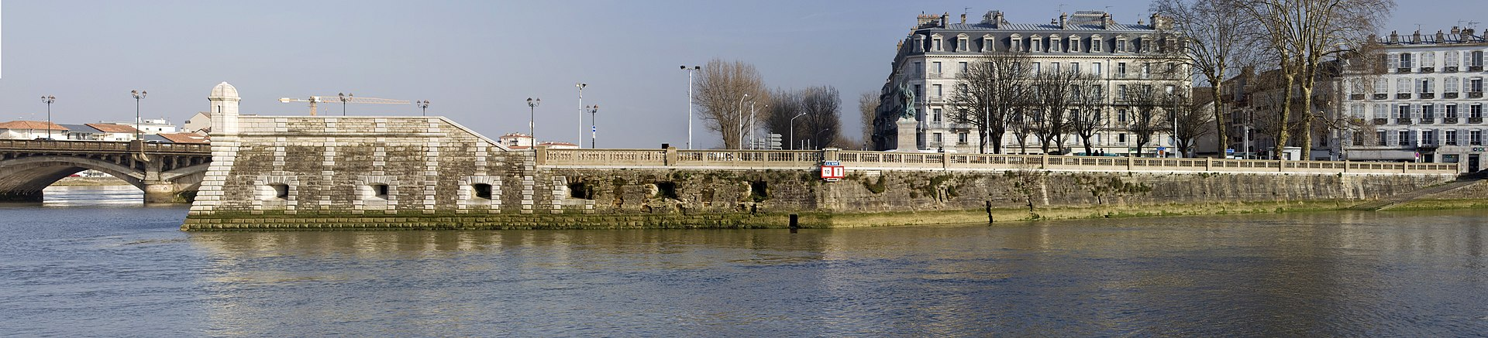
Le Réduit, système de fortifications détruit au début du xxe siècle, vu depuis le quai de l'Amiral-Lesseps.

Slide 26
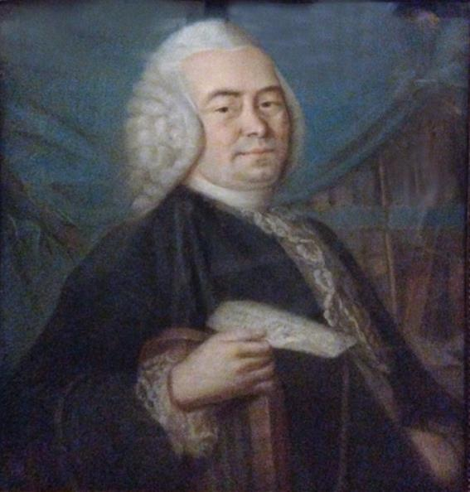
Jean-Joseph de Laborde, esclavagiste béarnais installé à Bayonne.

Slide 27
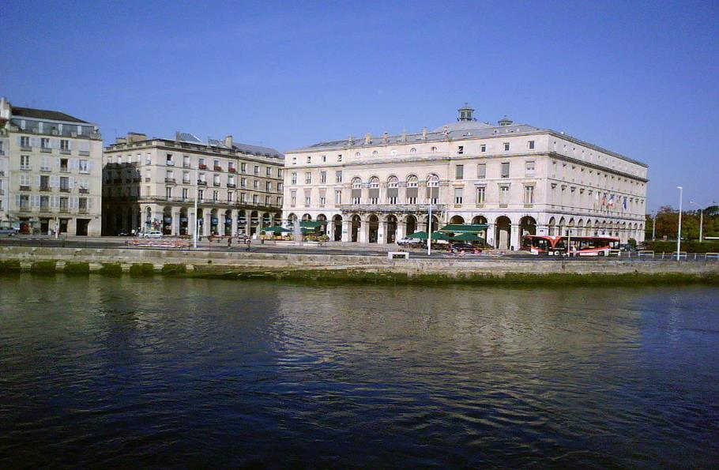
L'hôtel de ville de Bayonne.

Slide 28
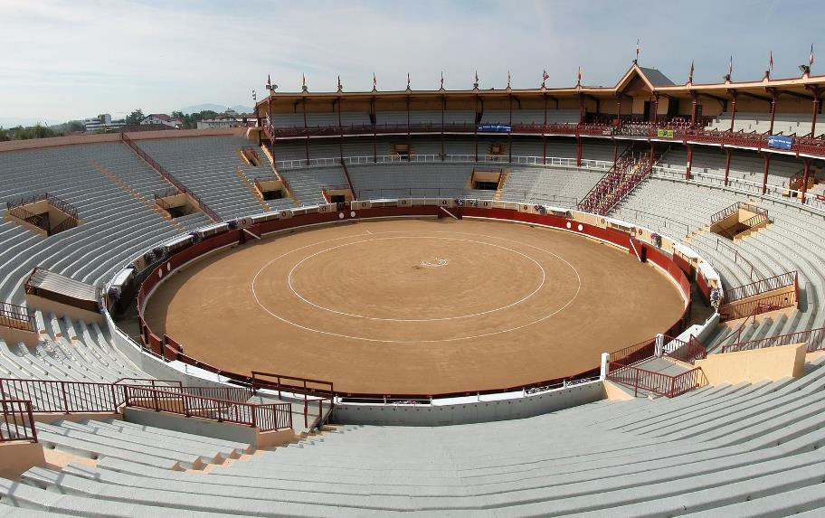
Les arènes de Bayonne.

Slide 29
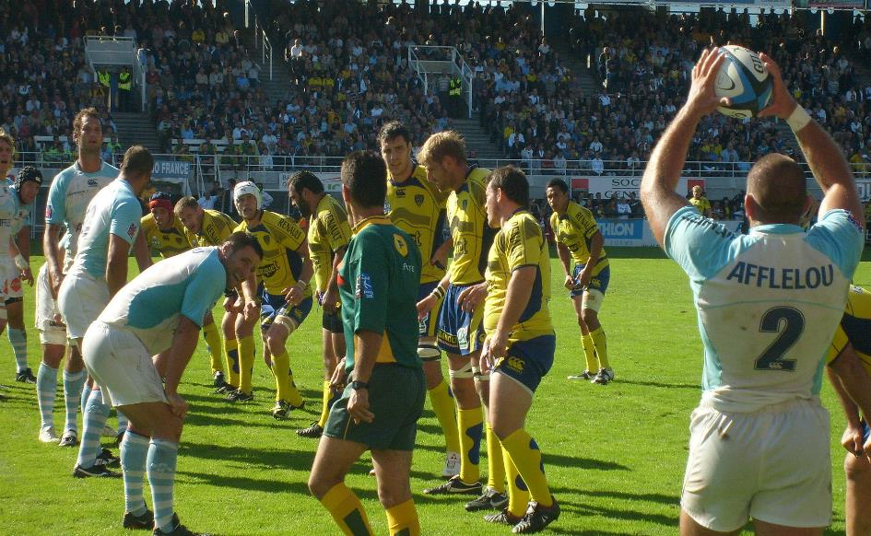
L'Aviron bayonnais rugby pro au stade Marcel-Michelin le 3 octobre 2009

Slide 30
Lorient Vous A Proposer La Ville De Bayonne
Les Images Et Le Son Du Net
Lorient

